Slide 1

Особливості репродукції людини у зв'язку з її біосоціальною сутністю. Репродуктивне здоров я.

Slide 2
РЕПРОДУКЦІЯ ЛЮДИНИ — біологічна здатність людини відтворювати собі подібних, що відбувається із визначальним впливом соціальних умов
Прояв | Біологічне | Соціальне
Статеве розмноження | Біологічна потреба | Соціальна потреба
Стать | Чоловіча, жіноча | Гендерна
Статева поведінка | Статева зрілість | Соціальна зрілість
Запліднення | Зачаття | Ознака готовності створення сім’ї
Вагітність | Виношування плоду | Декретна відпустка
Пологи | Тривають до 20 годин

Slide 3
Репродуктивне здоров’я — це стан повного фізичного, психічного й соціального благополуччя, а не просто відсутність захворювань, що стосуються репродуктивної системи, її функцій і процесів
Чинники
ризику
для
репродуктивного
здоров'я
1. Несприятливий для здоров’я спосіб життя (стрес, гіподинамія, нераціональне харчування)
2. Шкідливі звички
3. Несприятливі екологічні чинники середовища (забрудненість довкілля, високий рівень радіації тощо)
4. Негативні чинники соціального середовища (низький рівень життя, безробіття тощо)
5. Спадкові порушення
6. Недоступність медичних послуг і послуг з консультування

Slide 4
Репродуктивна медицина — це галузь медицини, яка займається відновленням репродуктивного здоров’я та вирішенням проблем народження дітей і планування сім'ї
Можливості репродуктивної медицини
1. Екстракорпоральне запліднення
2. Ін'єкція сперматозоона в цитоплазму яйцеклітини
3. Методика донорства яйцеклітини
4. Сурогатне материнство
5. Методика заморожування ембріонів
6. Банк донорської сперми
7. Методика стимульованих циклів

Slide 5
Екстракорпоральне запліднення

Slide 6

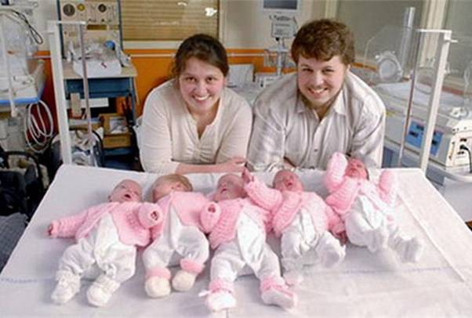
Репродуктивне здоров'я

Slide 7
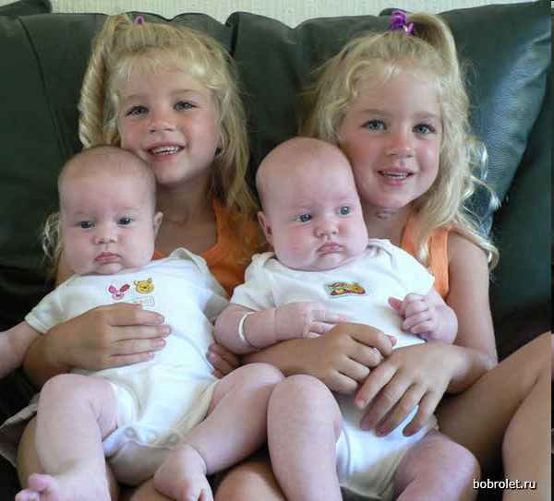
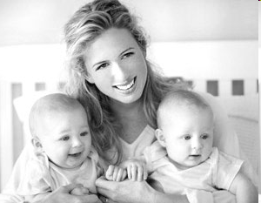
Іноді в ході розмноження виникає не зовсім звична ситуація — у родині з'являються нащадки, генетично зовсім однакові.
Це близнюки однакової статі, які мають однаковий набір генів.
У цьому разі природа пожертвувала мінливістю, воліючи збільшити кількість нащадків.
Збереження біологічних особливостей людини забезпечується за допомогою передачі генетичної інформації.
Успадкування соціальних особливостей пов'язане з передачею колективного досвіду, освоєнням культури, виробленої людством у ході соціального розвитку.
Зазвичай близнюки дуже дружні
й добре розуміють одне одного
Близнюки в родині — це подвійна радість і подвійні турботи

Slide 8
Зверніть увагу!
Залишення нащадків для кожної
конкретної людини є не тільки біологічним, але й соціально-економічним завданням. Дитину необхідно не просто народити, але й виховати як особистість. Окрім того, згідно із Конституцією України, батьки зобов'язані утримувати своїх дітей до їхнього повноліття.

Slide 9

Значення сім'ї.
Соціальне виховання людини починається в родині.
Слово «сім'я» походить від кореня «сім», що означає «насінина» й «продовження роду», тобто народження й виховання дітей, що с основним призначенням створення сім'ї. Іноді це слово поділяють на «сім» та «я», вказуючи на те, що діти є продовженням своїх батьків. Сім'я відіграє величезну роль у житті як окремої особистості, так і всього суспільства, тому суспільство зацікавлене в міцній, духовно й морильно здоровій сім'ї.
Дитина як особистість
виховується в сім'ї

Slide 10
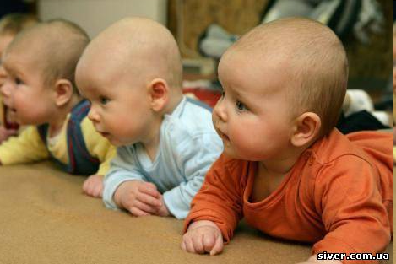
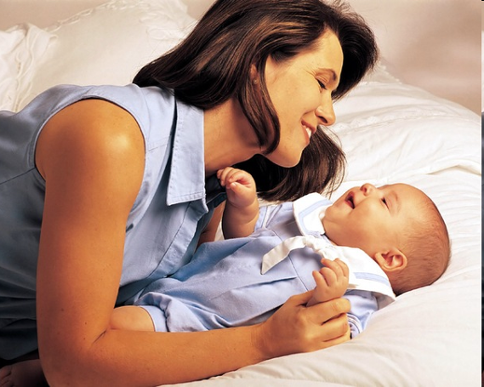
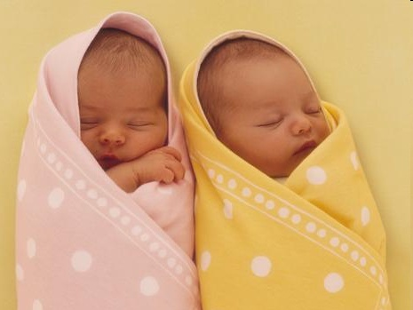
Репродуктивне здоров'я молоді.
Репродуктивне здоров'я — це стан повного фізичного, психічного й соціального благополуччя, що забезпечує здатність відтворити здорове потомство.
Важливо берегти репродуктивне здоров'я. Ранній початок статевого життя, погана поінформованість про методи контрацепції, небажані вагітності — усе це завдає непоправної шкоди здоров'ю, зокрема й репродуктивному.
Цивілізоване суспільство приділяє увагу охороні материнства й дитинства
Радість батьківства

Slide 11

Готовність до статевого життя тісно пов'язана з відповідальністю за свої вчинки, соціальною й економічною самостійністю. Репродуктивне здоров'я молоді багато в чому залежить від її власної грамотності, розуміння особливостей перебігу процесів фізичного, психічного й соціального дорослішання.

Slide 12
Домашнє завдання:
Скласти конспект письмово.
Дайте розгорнуту відповідь на запитання:
1. Наведіть приклади біологічних особливостей репродукції людини.
2. У чому біосоціальна сутність репродукції людини?
3. Які сучасні можливості та перспективи репродуктивної медицини?

